Slide 1
CHUYỂN DẠ

Slide 2
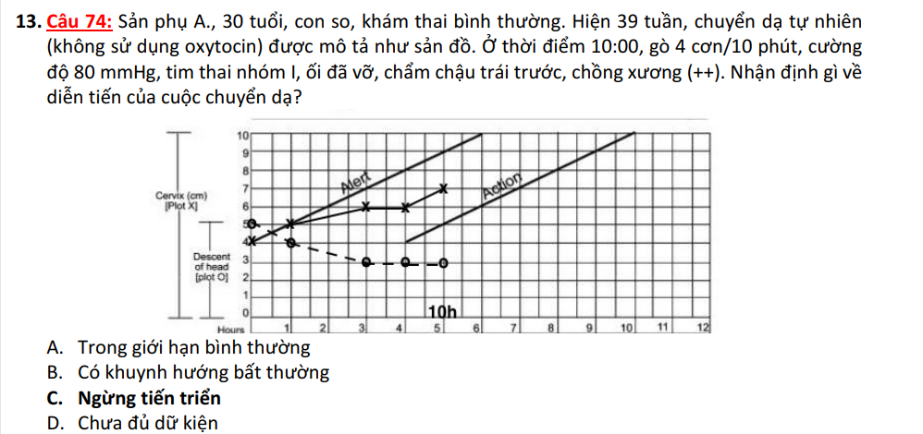
Y15 LẦN 1 TN

Slide 3
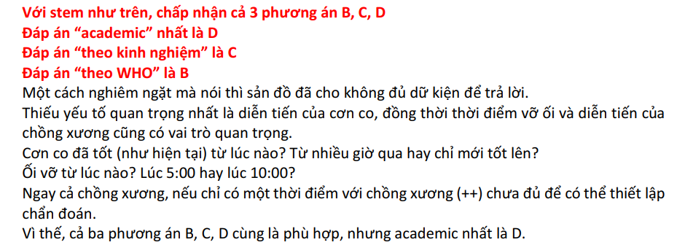

Slide 4
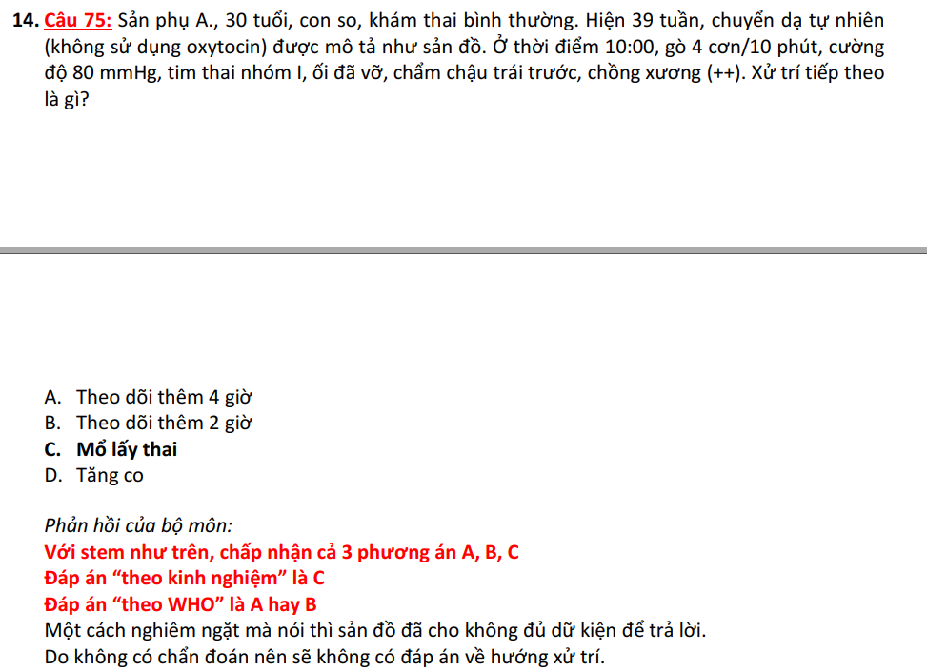

Slide 5
Note: TN Y14 lần 1

Slide 6
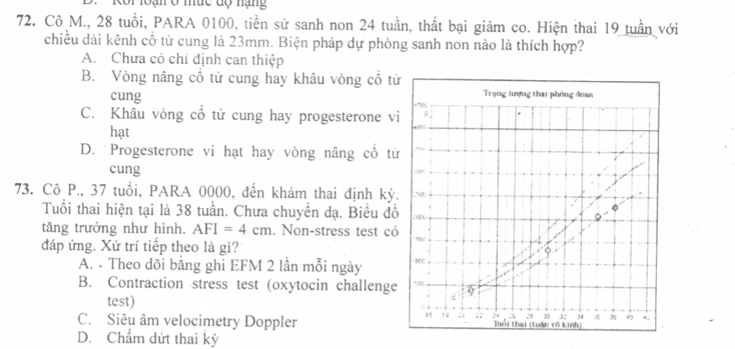
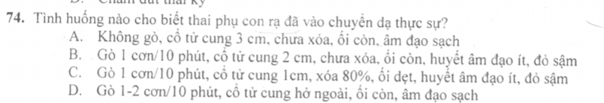
Note:
Notes:
72d,cc

Slide 7
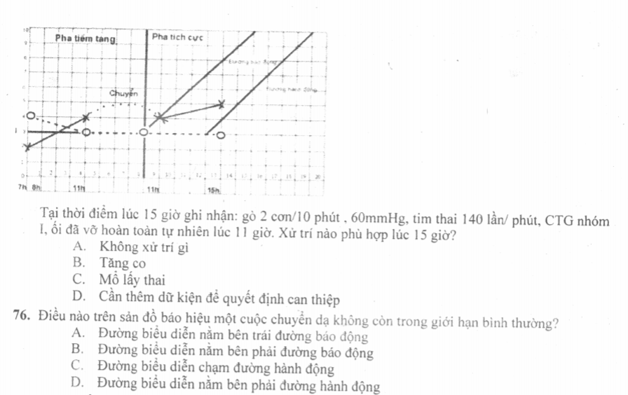
Note: sản phụ 28 tuỏi, oooo, diễn tiến chuyển dạ như hình sản đồ
Notes:
75 bd: gđ 2 (sổ thai): con so >2h, rạ 1h (có tê ngoài màng cứng +1) xem là kéo dài
76 b

Slide 8
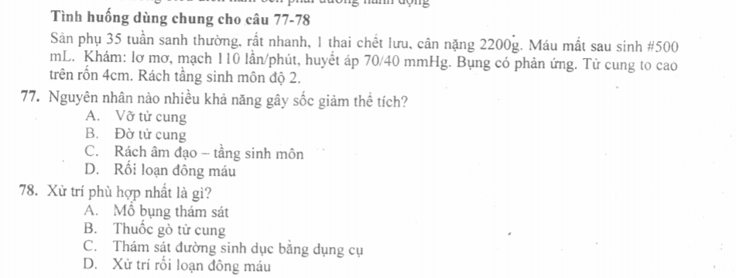
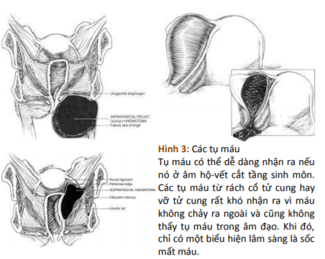
Note:
77. Shock giảm thể tích, sanh con rất nhanh, bụng có phản ứng, rách tầng sinh môn độ 2 (nên có thể shock này không phải do tổn thương đường sinh dục). Phải loại trừ khả năng vỡ tử cung trước. Trường hợp vỡ từ cổ tử cung đi lên sẽ không có hội chứng vượt trở ngại (xem hình 3).
khi mổ lấy thai người ta rạch ở eo vì khi tử cung co thì đoạn đó nó mỏng cô cơ nhất. Khi chuyển dạ trên vết mổ cũ thì cơn cơ tử cung làm đoạn đó mỏng mỏng hơn nữa nên càng dễ vỡ. => A
78. A.
Notes:
aa

Slide 9
Note: TN NGOẠI Y14 LẦN 2

Slide 10
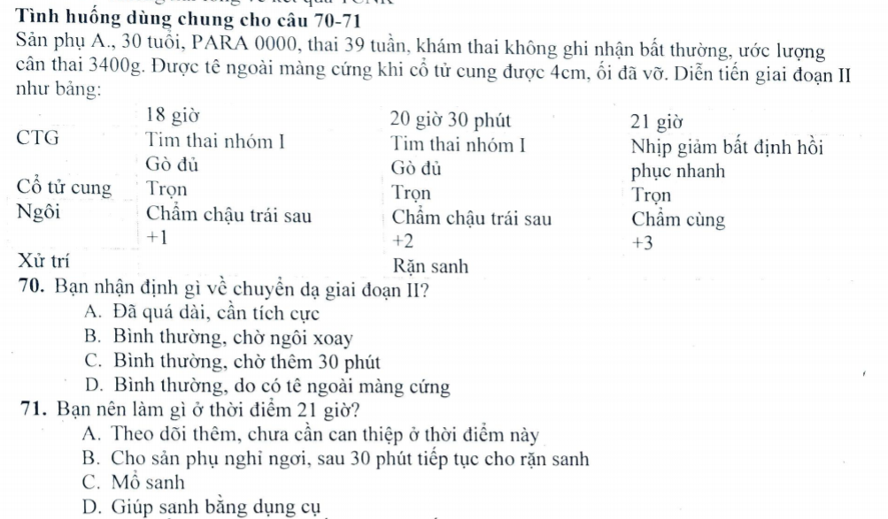
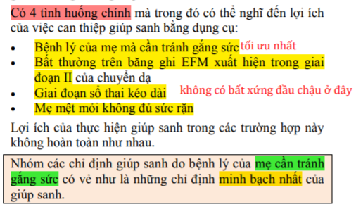
Note:
70A, vì con so lúc này đã là 3 giờ => Chuyển dạ kéo dài (con so và có gây tê là 3 giờ; không gây tê thì 2 giờ còn con dạ thì thời gian là 2 và 1 giờ).
71D, có chỉ định giúp sanh bằng dụng cụ rồi do lọt +3 mà bé chưa ra đc, chuyển dạ kéo dài rồi (do gặp trở ngại từ tầng sinh môn mà thai này xoay về chẩm cùng thay vì chẩm vệ).
Notes:
70A, 71D

Slide 11
Note: Y14 LIÊN THÔNG LẦN 1

Slide 12
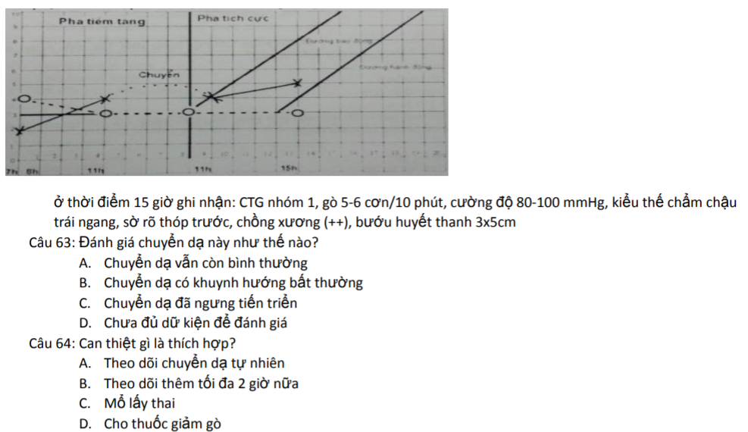
NỮ, 35 TUỔI, 0000
63. ctc mở 5cm, lọt 0/5, gò đủ, ối đã vỡ, có dấu hiệu chuyển dạ tắc nghẽn: chồng xương, bướu huyết thanh, thai không tiến triển trong suốt 4giờ (> 2 giờ) => Chuyển dạ kéo dài (ACOG 2010: 6 giờ mà thai ko xuống nếu gò không đủ và 4 giờ nếu gò đủ). Chọn C
64. C
Coi thêm tài liệu slide tiếp theo.
Notes:
CC

Slide 13
Chuyển dạ kéo dài
Nguyên nhân cơ năng: chuyển dạ ngưng tiến triển
Nguyên nhân cơ học: bất xứng đầu chậu
Nguyên nhân
Thạnh said:
tiềm thời 24h, hoạt động trên 12h (lý do tạo ra sản đồ. Tiêu chuẩn đúng nhưng nó không có ý nghĩa nhiều để quyết định kéo dài hay không thì dùng sản đồ. Hiện tại hoạt động cổ tử cung 4cm (sách 3cm là lịch sử rồi)->kéo dài hiện tại tiềm thời 24h không khuyến cao can thiệp gì hết (<=3cm)->có thể giúp sanh oxytocin (châm chước thôi). Khi >=4cm dựa vào sản đồ nếu vượt qua đường hành động can thiệp hết rồi mà qua 2h nó không đổi, hai là tiêu chuẩn theo ACOG 2016 Vn không ứng dụng (hoạt động >=6cm nếu 4h đánh giá tử cung không mở, ngôi thai không xuống, gò đủ->chuyển dạ kéo dài, nếu gò không đủ 6h vẫn vậy-> chuyển dạ kéo dài -> chỉ định mổ)
tiềm thời

Slide 14
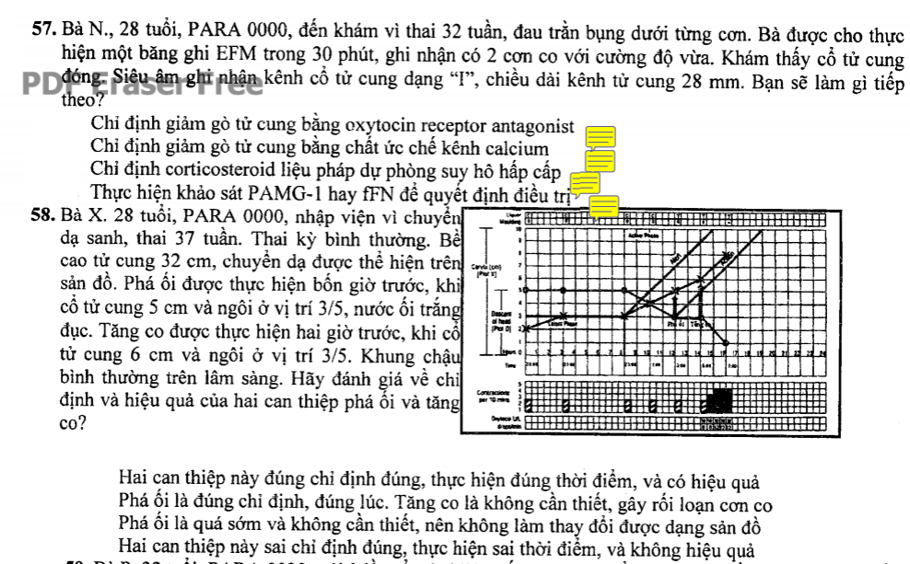
Y 13 LẦN 1
58. CD hoạt động mà co không đủ nên có thể cho tăng co trước từ lúc phá ối (vì 3/5 chưa phải là vị trí thuận lợi cho tia ối) nhưng nhìn chung vẫn chấp nhận đc.
Tia ối xong mà đầu không lọt xuống 2/5, ctc khôgn mở them nhiều nên xác định ko thành công, do cơn co không đủ nên tang co. tia ối thích hợp nhất là 2/5, tránh nguy cơ sa dây rốn
=> Chọn câu A.
Notes:
DA

Slide 15
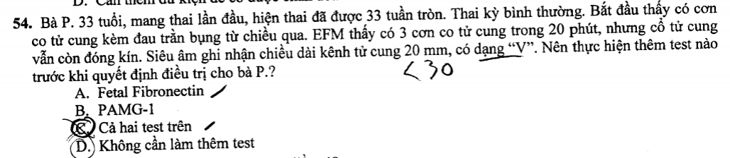
Y13 LẦN 2
Notes:
B

Slide 16
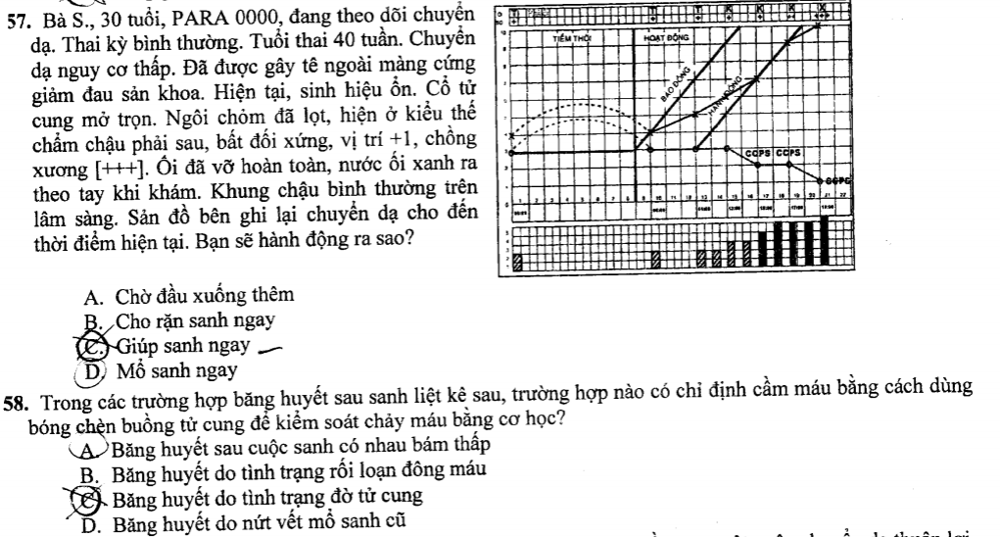
57. Bất xứng đầu chậu, chồng xương, đầu không lọt xuống nữa (mới +1), CCPS (xoay không đc), chạm đường hành động và qua luôn.
-> Chỉ định mổ sanh ngay. D.
58. A.
Notes:
DA

Slide 17
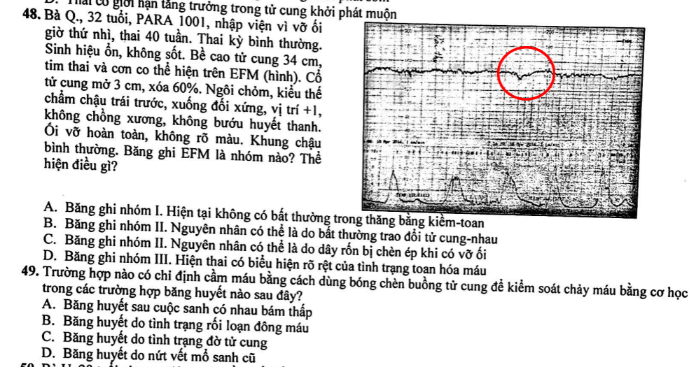
Y13 LIÊN THÔNG LẦN 1
48. B, nhịp giảm muộn
49. A
Notes:
BA

Slide 18
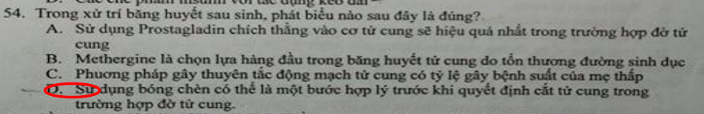
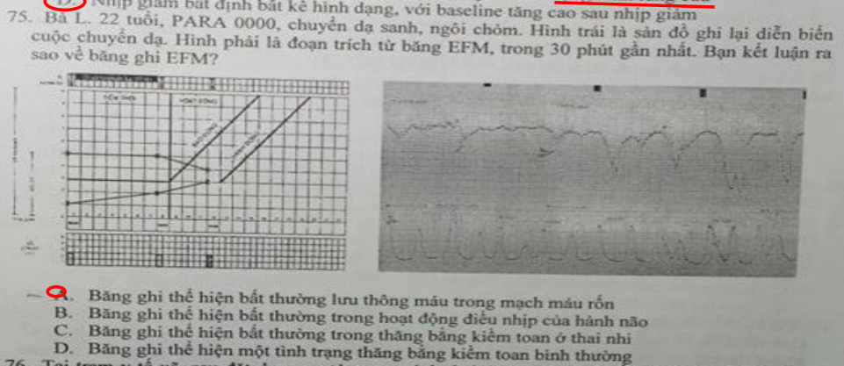
Y13 LIÊN THÔNG LẦN 2
54. chọn D, xử trí đầu tay cho đờ vẫn là xoa tử cung và dùng oxytocin tiêm bắp,-> kết hợp với ergotamine hay prostaglandin -> chèn bóng -> cắt tử cung. Trước khi cắt tử cung thì vẫn nên chèn ép tạo tác dụng cơ học giúp cầm máu.
75. Câu c (nhịp giảm muộn). (thầy Luân sửa tên nhịp giảm)

Slide 19
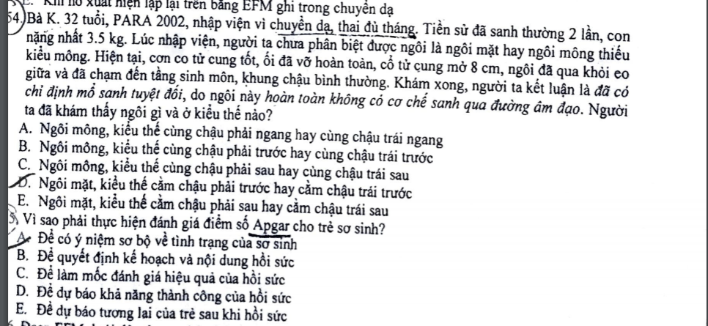
Y12 LẦN 1
54. E, tử cung hình trứng thì khó xoay, tử cung hình dẹt thì xoay đc (nghe giảng), chỉ có 3 tư thế sanh đc: ngôi chỏm, ngôi mông và ngôi mặt cằm chậu phải trái trước. (Anh Cường giảng).
55. A
Notes:
EA

Slide 20
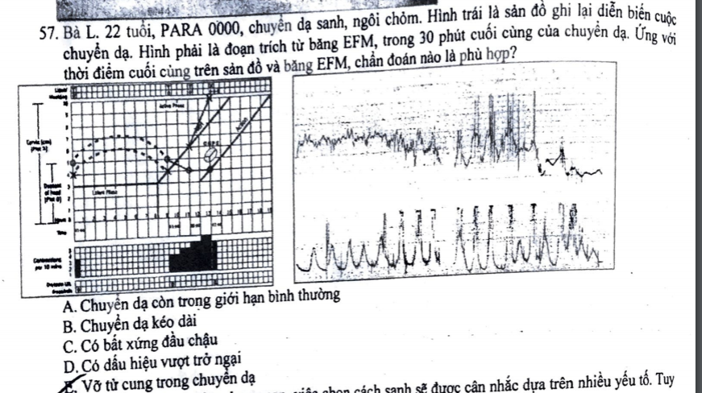
57. chọn E. nhịp tim thai đang nhanh mà đột ngột giảm thấp gần mất, đồng thời mất luôn cơn co tử cung.
Hội chứng vượt trở ngại trước đó: chồng xương, cơn co dồn dập, thai không lọt, không xoay tốt (CCPS).
Notes:
E

Slide 21
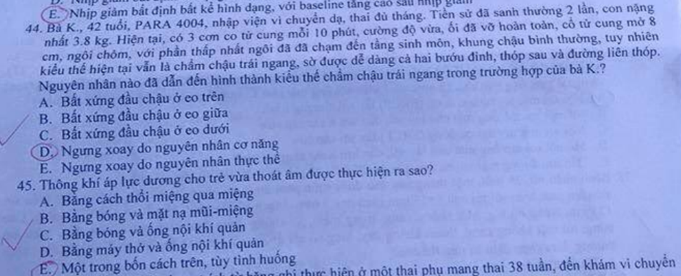
Y12 LẦN 2
44. D. (nghĩ tầng sinh môn quá nhão do sinh nhiều lần quá, lần thứ 5 giống cơ chế giảm đau do gây tê ngoài màng cứng).
45. E, thổi áp lực dương vô nhằm làm phế nang không xẹp.
Notes:
DE

Slide 22
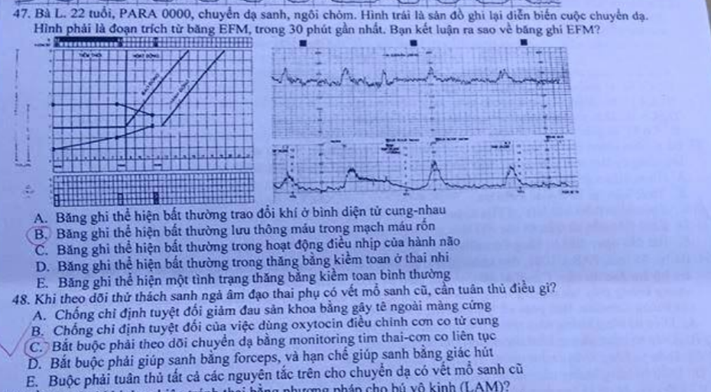
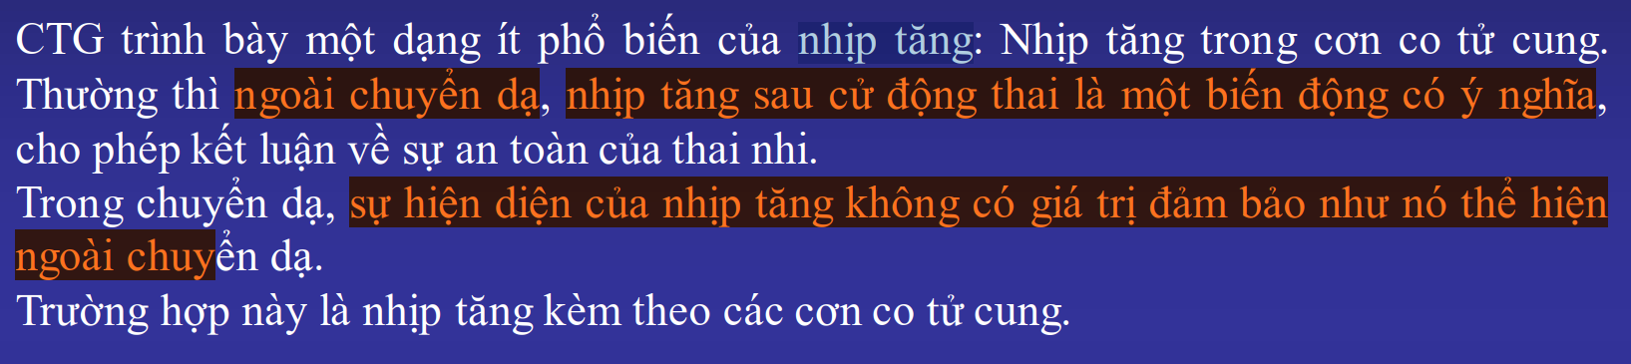
47. thăng bằng kiềm toan bất thường thể hiện qua nhịp chậm, mất giảm dao động nội tại, nhịp giảm muộn trên nền 1 tổng thể giải thích đc bất thường này ví dụ do bé IUGR, tiền sản giật, thiểu ối, … -> Chọn E.
Đáp án là câu B. lí giải
Này là cho hình CTG trên
48. chọn C
Notes:
BC

Slide 23
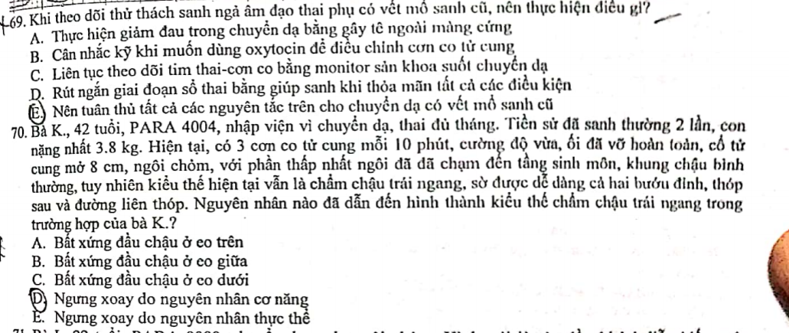
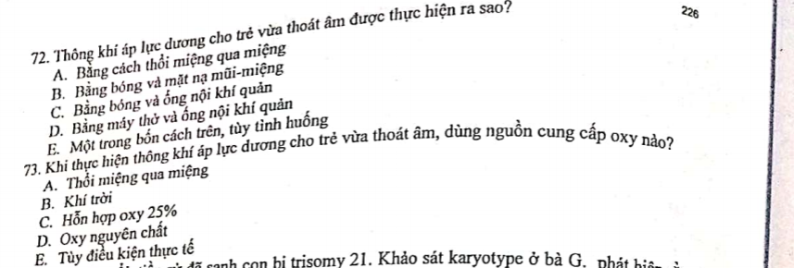
YLT 12 LẦN 2
69e, 70d, 72e, 73 e (mới chưa thấy đáp an)
Notes:
70d, 72e, 73e

Slide 24
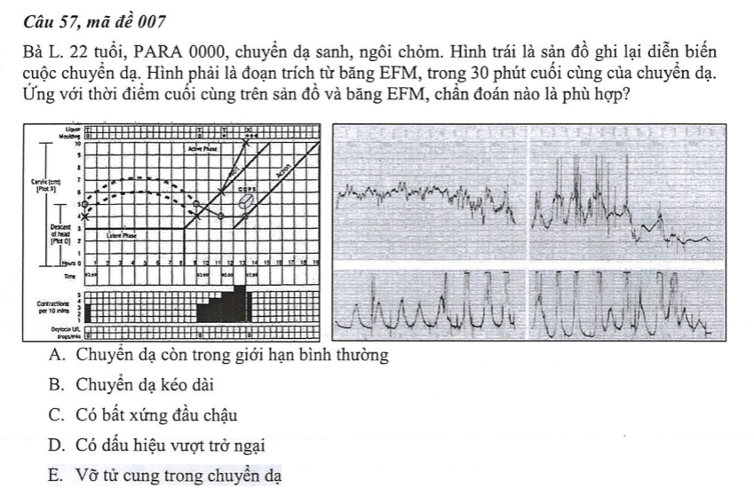
E

Slide 25
ĐỀ LÝ THUYẾT HỌC KÌ VÀ PRETEST CHUẨN BỊ BÀI

Slide 26
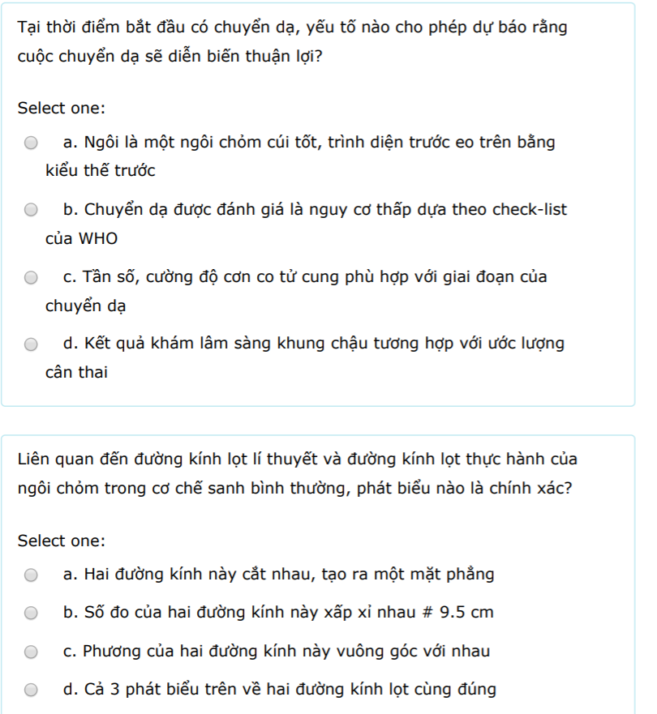
Lt y17 đợt 1
A
D
Quy luật XEM CÁC CÂU HỎI
Từ trên xuống dưới
Từ trái sang phải.
Notes:
ad

Slide 27
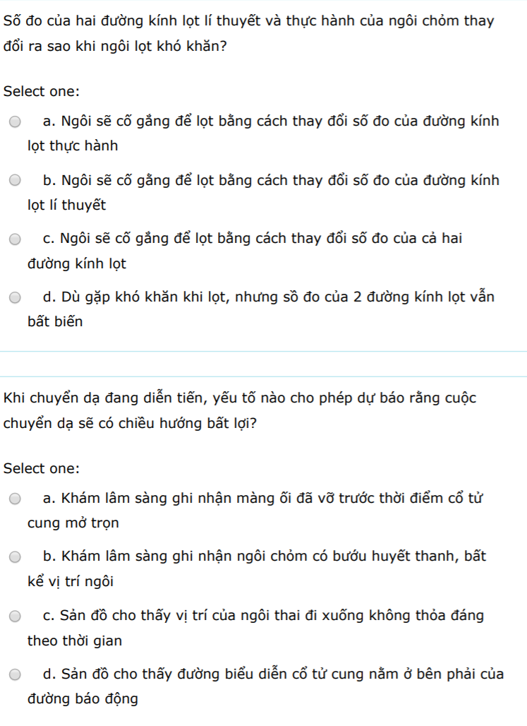
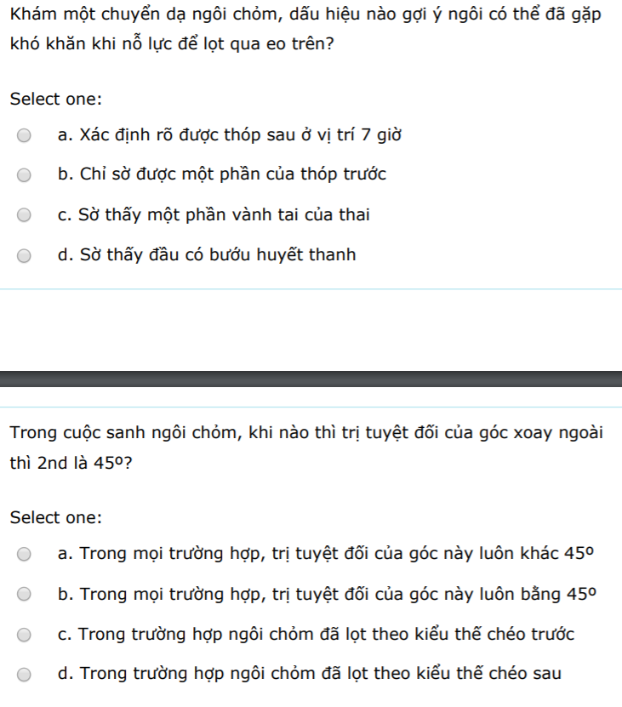
3. A 5. c 6. B
4. Mang tính dự báo thôi: C
Notes:
34 ac, 56 cb

Slide 28
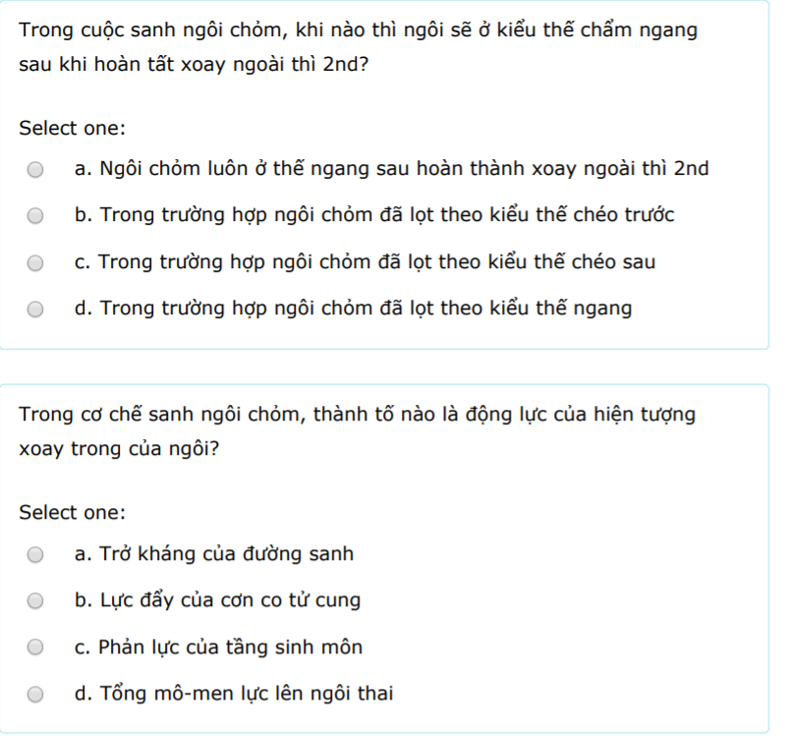
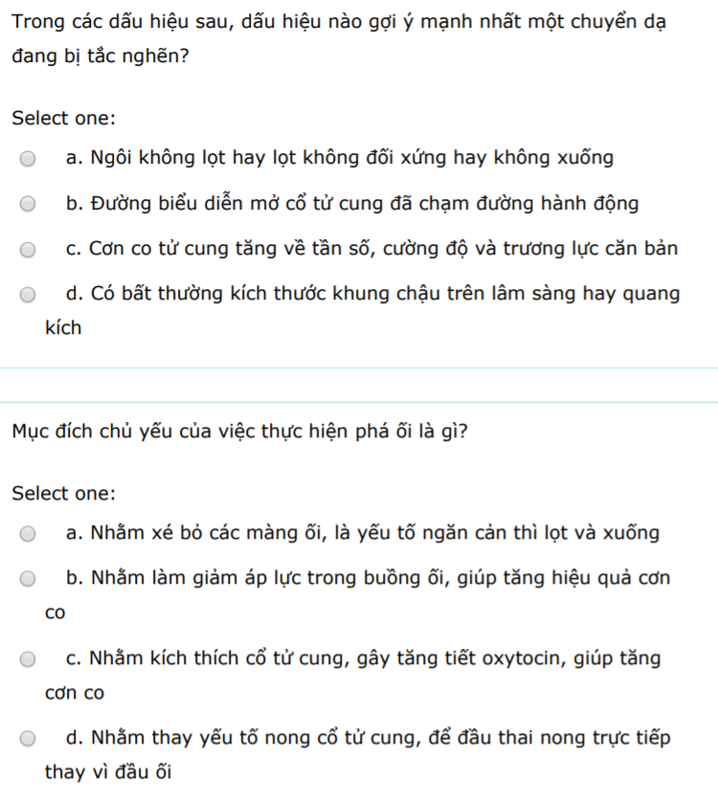
7a, 8d (tổng hết những lực trên), 9. C (A, sai là gạch không đc xóa) 10. D
Notes:
78ad, 9a 10d

Slide 29
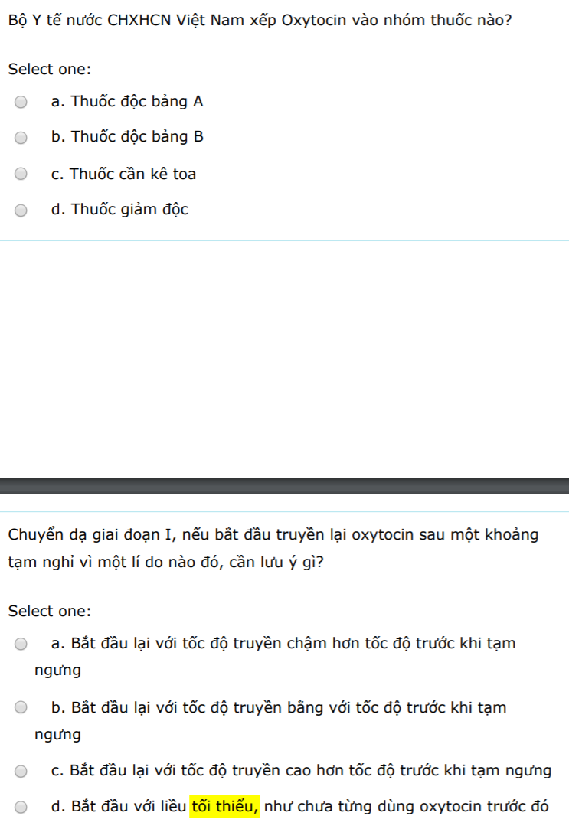
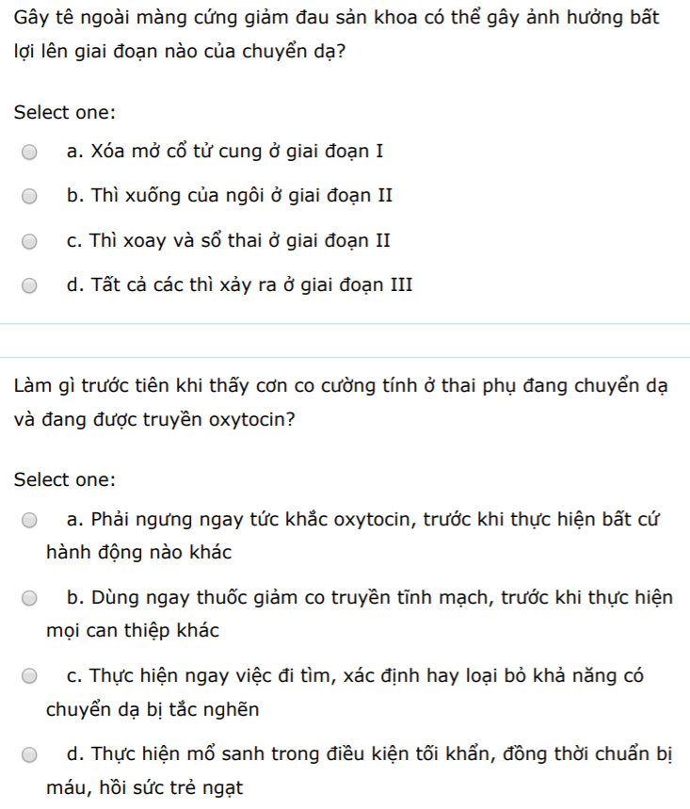
Thủy 11. B. 13. c
12. D 14. A
Notes:
11b, 12d, 13c, 14a

Slide 30
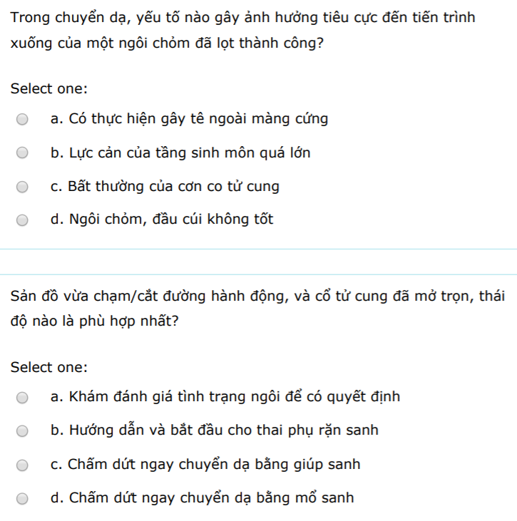
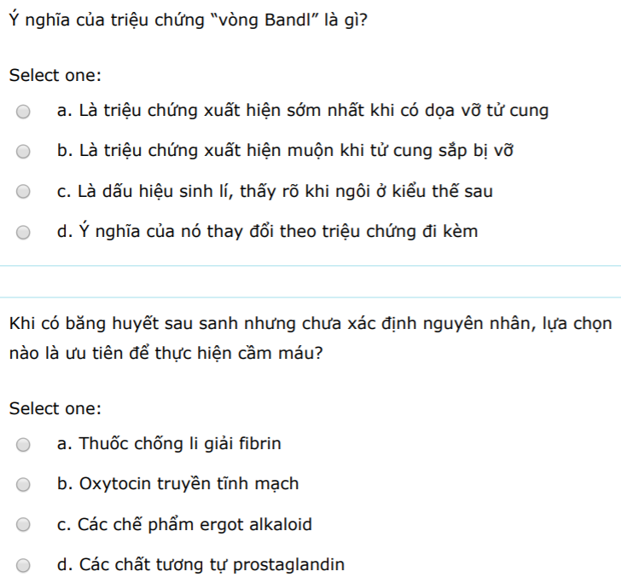
15. lọt (eo trên) -> Xuống -> xoay -> sổ Chọn C hoặc D. (Câu AB liên quan đến xoay nhiều hơn)
A
17. D (gặp trong hc tắc nghẽn hoặc do sinh lý khi cơ tử cung bị co thắt làm lớp ở dưới bị rút lên trên sinh ra vòng)
18. B
Notes:
Cadb (lx, lx)

Slide 31
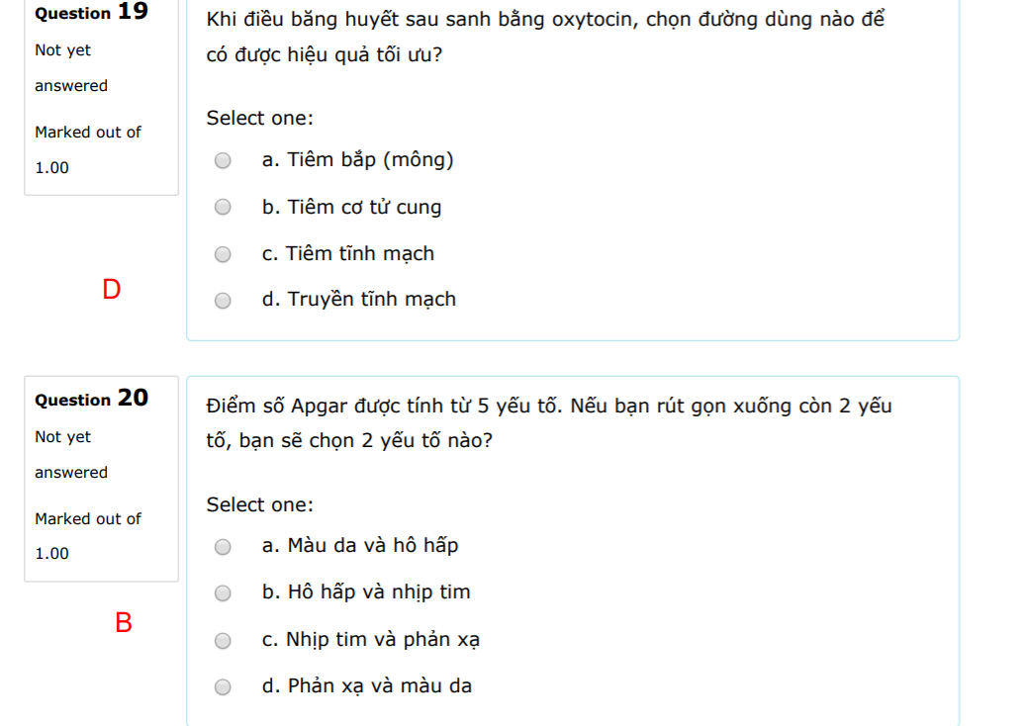
19. truyền tm sẽ chỉnh đc liều
20. B

Slide 32
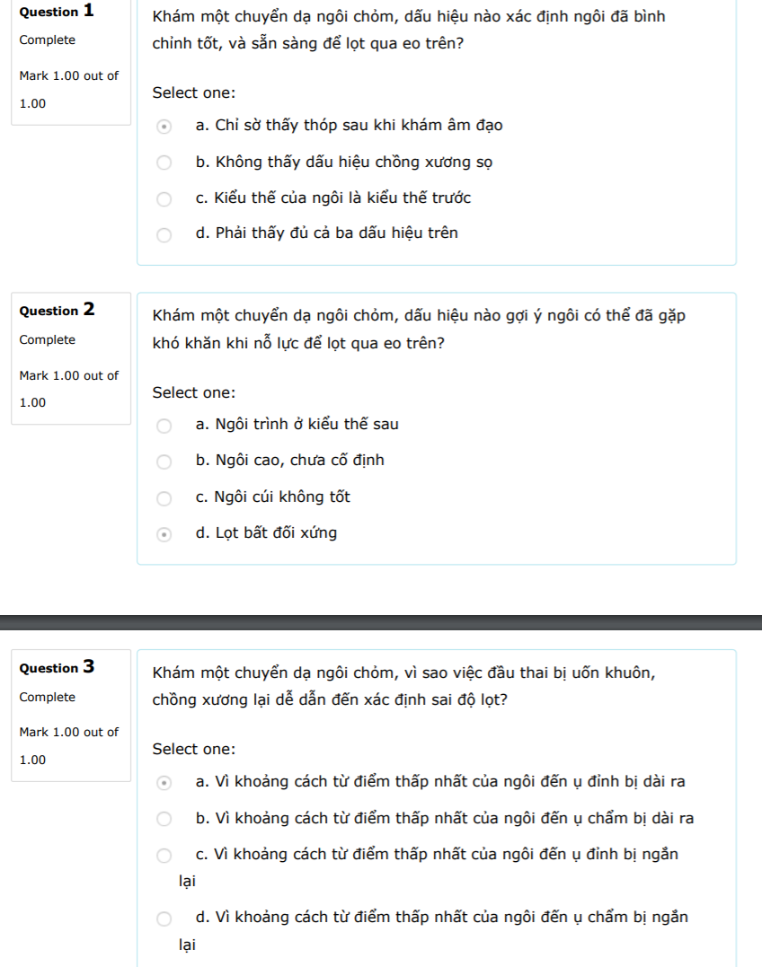
RAT ĐỢT 1
Notes:
Rat đợt 1

Slide 33
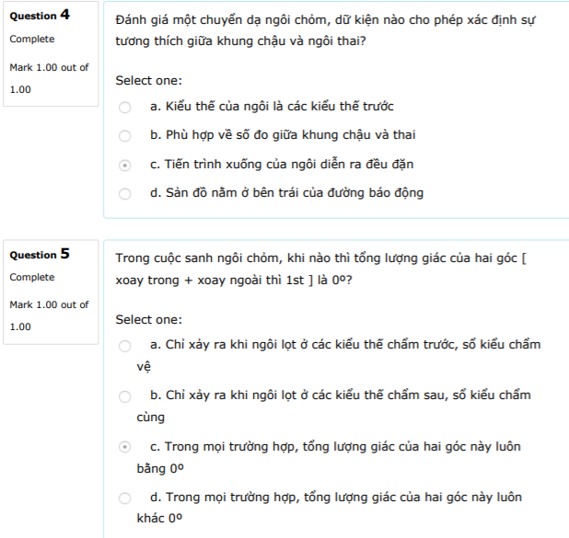

Slide 34
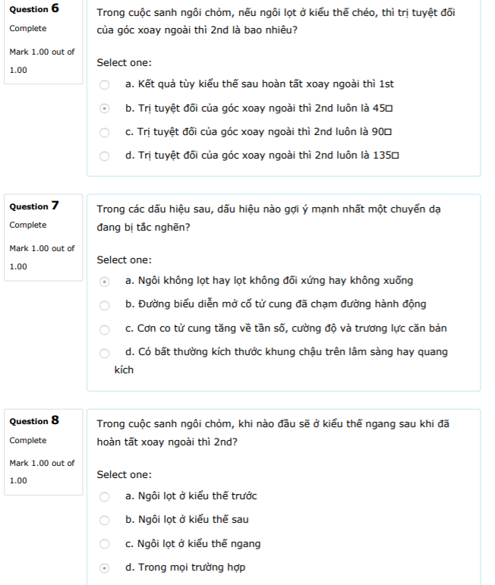

Slide 35
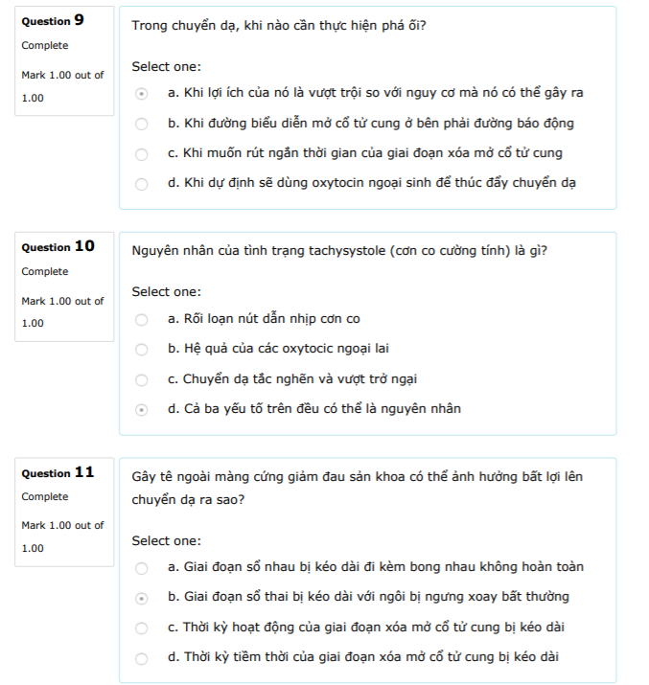

Slide 36
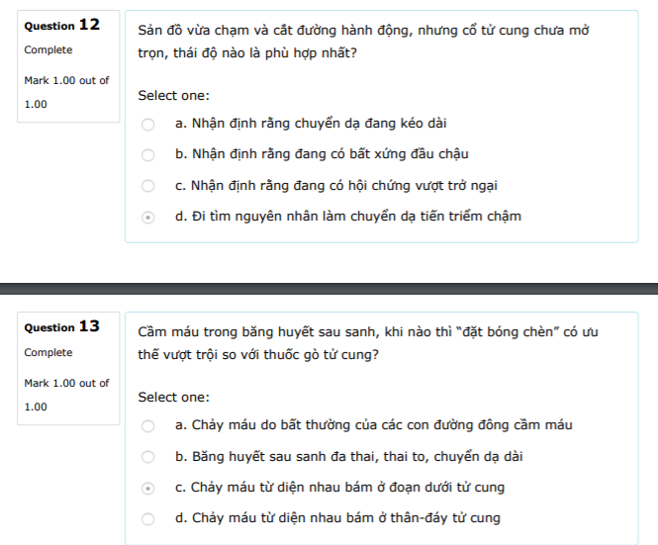

Slide 37
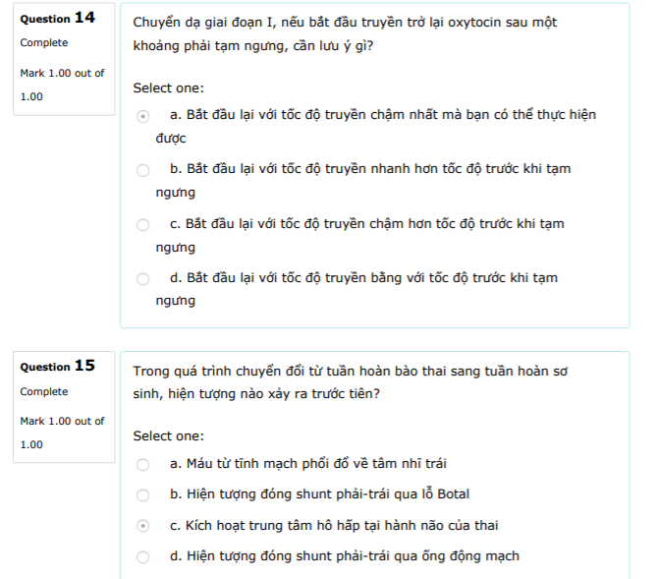

Slide 38
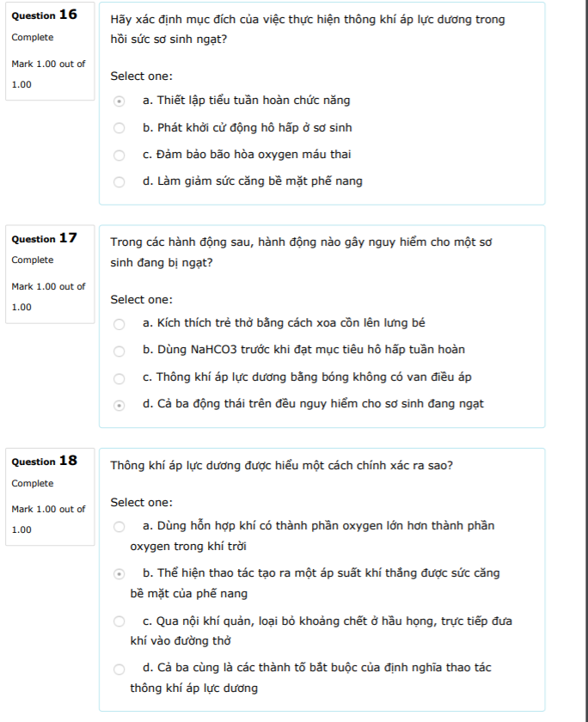

Slide 39
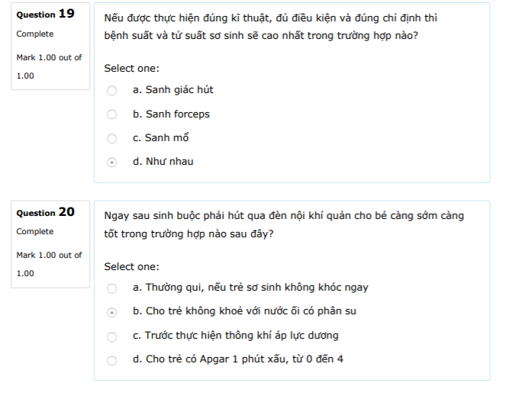

Slide 40
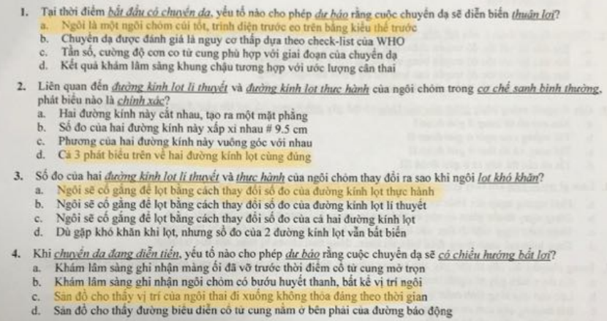
Rat y17 đợt 2

Slide 41
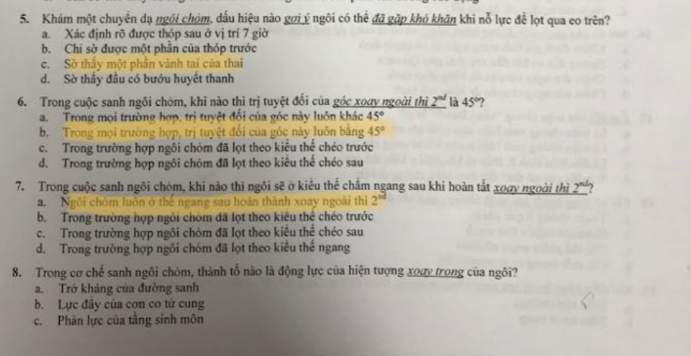
D. tổng momen lực lên ngôi thai

Slide 42
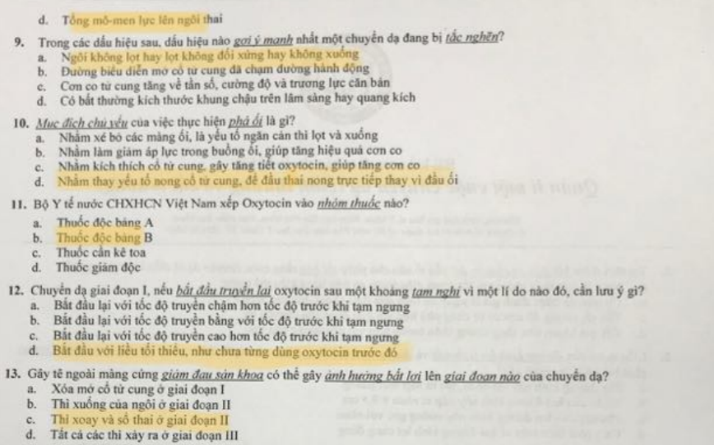

Slide 43
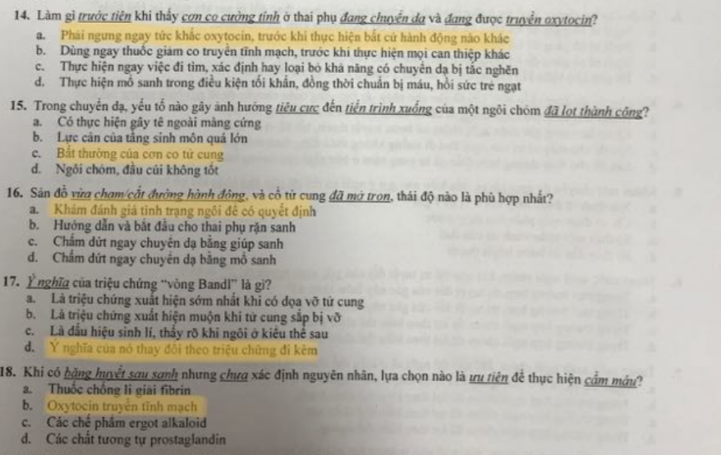

Slide 44
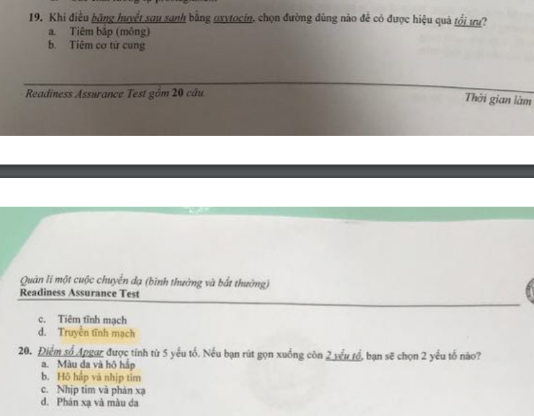

Slide 45
Rat y17 đợt 4 (Đáp án này chưa chấm, không chắc đúng)

Slide 46
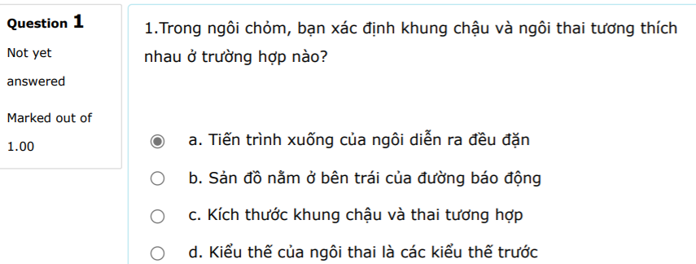
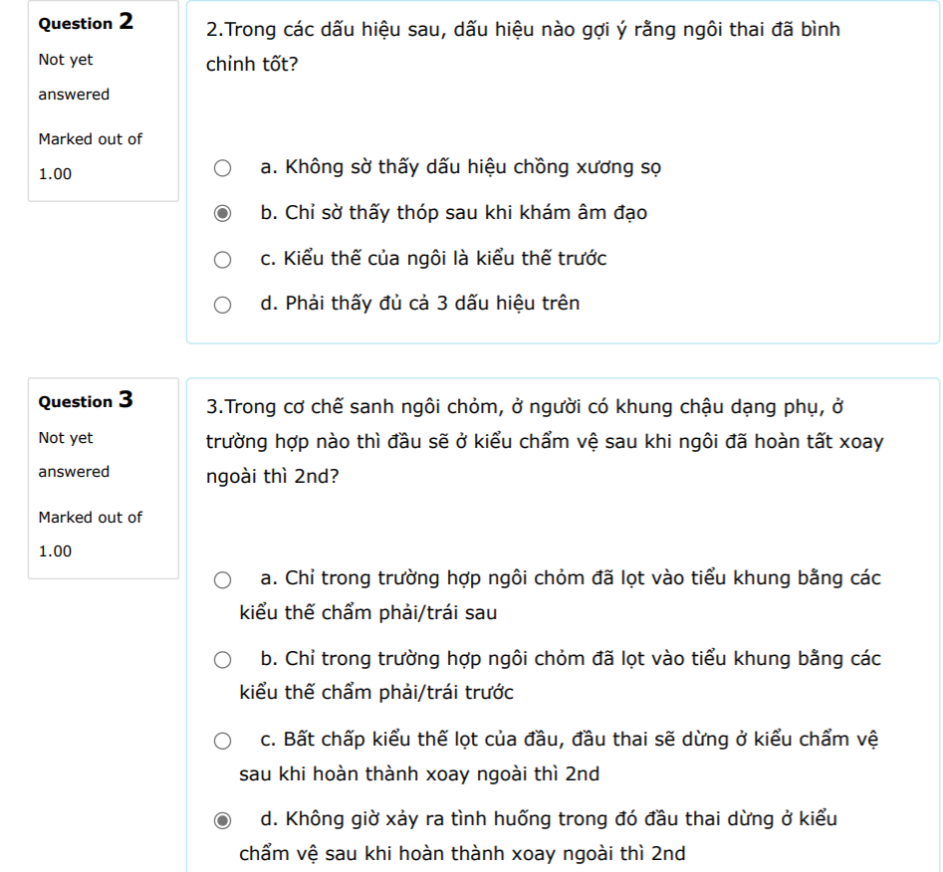
Rat đợt 4 (đáp án chưa chắc đúng)

Slide 47


Slide 48


Slide 49


Slide 50


Slide 51


Slide 52


Slide 53


Đợt 3 y17

Slide 54


Slide 55


Slide 56


Slide 57


Slide 58


Slide 59


Slide 60
CHÈN THÊM MỘT ÍT ĐỀ FULL 20/20

Slide 61


CÂU 1

Slide 62


Slide 63


Slide 64


Slide 65


Slide 66


Slide 67


Slide 69
Lt y16 đợt 4

Slide 70



D. giảm tưới máu tsm
Notes:
67 B (DĐNT tối thiểu)
68. A
69. B
70. A. Ban đầu là chẩm chậu phải sau, quay xong là chẩm phải ngang -> + 45 độ (dương là cùng chiều kim đồng hồ). Quay như sau: + 135 -45 -45 = +45.
Ví dụ chẩm chậu trái sau là quay theo chiều âm vê chẩm vệ)
Nguyên tắc là xoay ngoài thì 1 là xoay về vị trí nguyên thủy trước khi có xoay trong (tức là + 135 và – 135 độ), xoay ngoài thì 2 là xoay về chẩm ngang để cái vai nó trình kiểu trước sau ở eo dưới
71. B (lực cản này tạo đệm giúp thai xoay khi xuống eo dưới)

Slide 71

Notes:
72. B.
73. B (thai không cử động nên cần thêm dữ kiện)
74. C

Slide 72

c. cần chỉ định giúp sanh bằng dụng cụ
d. cần chỉ định mổ sanh ngay lập tức
Notes:
75. C
76. lọt +2 rồi và ctc mở trọn, nhịp giảm nhiều liên tục nên chọn giúp sanh -> C
Mấy ca này mổ rất khó vì phải đẩy nó lên trên nữa, móc ở trên kéo bé có thể làm vỡ tử cung.
Trên sản đồ là khám ngoài:
5/5 +2
4/5 +1
3/5 (ngay chậu) 0
2/5 (tia ối) -1
1/5 -2
0/5 (dụng cụ)

Slide 73

Notes:
77. Bé đang bị suy thai cấp đúng, nhưng mình phải hướng đc nguyên nhân, ca này sau phá ối 30 phút là xuất hiện những biểu hiện này trên EFM, nên nghĩ ca này có sa dây rốn
-> A.
Thứ tự ưu tiên trong xử trí sa dây rốn: mạch đập -> ngôi thai -> tuổi thai -> chuyển dạ.
78. C (vẫn còn tim thai mà ctc chưa mở trọn, chưa thể sanh ngay lập tức dc nên bắt buộc phải mổ).

Slide 74


Notes:
chồng xương
0: hai xương cách xa nhau
1: hai xương sát nhau
2: chồng lên nhau ít
3: chồng lên nhau nhiều.
-> Chọn b: do baseline tang.
82. D> chồng xương, cơn co dồn dập, đầu không xuống.
83. D. vì chưa lọt nên không thể sanh giúp đc (phải cỡ +2 +3 mới dung dụng cụ đc)

Slide 75


Notes:
84. IUGR sớm. -> C
85. B

Slide 76

Hk1 y15
Notes:
71. c (âm và dương cộng lại bằng 0, vì nguyên tắc là nó phải xoay theo đúng cơ chế)
72. D, mọi tư thế phải quay về chẩm ngang để trình vai cho nó tốt mà sổ vai.
73. A (đã xảy ra rồi) (Câu b và c ý là dự đoán nó sẽ lọt khó thôi)

Slide 77

Notes:
74. D (bướu huyết thanh nhỏ có thể là do sinh lý va chạm khi di chuyển)
75. D
76. A (trùng)

Slide 78

Notes:
77. B
78. B (nhịp giảm muộn)

Slide 79


Notes:
79. D (chồng xương, cơn co dồn dập, lọt chậm, kiểu thế khó khanw CCPS)
80. C hay A. (nghĩ là đầu chưa xuống +2 +3 nên chưa chịu tác dụng của tầng sinh môn do tác dụng phụ của giảm đau ngoài màng cứng)
-> C (thủy)

Slide 80
Hk 2 y 15 đề lý thuyết nha

Slide 81

Hk2 y15
Notes:
71. C
72. D
73. A
74. A
75. D
76. D (KHÓC TRƯỚC RỒI MỚI CẮT DÂY RỐN)
tang CO2 -> khóc, hít vào -> cắt dây rốn khi mạch dây rốn hết đập (tang áp lực hệ thống tuần hoàn lớn).

Slide 82

Notes:
77. B
78. DĐNT tối thiểu, nhịp giảm muộn lặp lại nhiều quá kèm ctc mở trọn và lọt hết rồi -> sanh giúp C

Slide 83

Notes:
79. A
80. A

Slide 84

Giữa kì kh2 y15
Notes:
13. Bâseline 190 l/p (đề cho), nhịp giảm kéo dài, nhịp giảm bất định -> B
14. chuyển dạ ngưng tiến triển là chuyển dạ kéo dài đã loại trừ bất xưng đầu chậu
-> câu D, cần can thiệp tức thời ->mổ sanh.

Slide 85

Nữ, 30 tuổi, 0000, đang chuyển dạ, thai 40w ổn, nguy cơ thấp, đã đc gây tê ngoài màng cứng giảm đau
Notes:
15. D
16. C hay A nữa

Slide 86

17
Notes:
17 B
18. nhịp giảm muộn -> B. (thiêu oxy máu thai)

Slide 87

Yhct 15 hk1
Notes:
22. C
23. A
24. D.
25. nhịp giảm bất định, nhịp giảm kéo dài. (chèn ép rốn), nhịp giảm sớm: chèn ép đầu thai vào đường sanh, nhịp giảm muộn (trao đổi oxy trong hồ máu giữa mẹ và thai), nhịp chậm hay mất DDNT (toan hóa máu thai)

Slide 88

Notes:
26. C
27. C
28. A

Slide 89

Lt y13 hk 1
Notes:
41. Câu a và b đều đúng vì đi qua vùng có chồng xương, c (đi cùng bướu huyết thanh, kiểu thế khó khám) -> chọn câu D
42. D
43. Không thấy rõ hình, dao động tối thiểu, nhịp gảm muộn lặp lại -> chọn câu D

Slide 90

Notes:
44. nhịp giảm muộn, giảm oxy máu thai -> chọn câu B
45. Mình đang + 1. đang hội chứng vượt trở ngại, bất xứng đầu chậu -> khôgn thể sanh giúp
-> chọn D.
Tính độ lọt 0/5 tới 5/5 là khám ngoài bằng 5 khoát ngón tay còn phân -3 -2 -1 0 + 1+2+3 mới là khám trong.

Slide 91

Notes:
41. D (dạng dẹt: lọt thì rất khó khăn vì đk ngang lớn hơn đk trước sau rất nhiều nhưng sau lọt lại dễ dàng)
42. Cho NaHco3 vào thì H+ sẽ phản ứng với CO3 sinh ra Co2, trong khi em bé nó không thở để thoát CO2 ra ngoài được, thành ra tế bào bị ngộ độc CO2 trong khi nó không có hệ đệm trong tế bào nên ngay lập tức tế bào sẽ chết hết -> toi toi toi.
-> Câu B. tuyệt đối không đc làm
43. Cơn co dồn dập, không khoảng nghỉ, dao động nội tại tối thiểu, base line 140-160. -> chọn Câu D.

Slide 92

Notes:
44. nhịp giảm bất định, nhịp giảm kéo dài liên quan chèn ép rốn -> A
45. D.

Slide 93

Notes:
41. B
42. C (chèn động mạch làm tang áp động mạch giả tạo, tạo áp lực lên xoang cảnh và chủ nên mới kích thích hành não tạo nhịp giảm)
43. D (B??? Thủy)

Slide 94

Notes:
44. D
45. D.

Slide 95
ĐỀ LINH TINH

Slide 96

ĐÁNH ĐI, CÓ ĐÁP ÁN

Slide 97




Slide 98



Slide 99

MINI TEST 1
Notes:
19D

Slide 100

Notes:
20B, 21A

Slide 101


MINI TEST 2

Slide 102


Slide 103


Slide 104




Slide 105



Slide 106


Slide 107




Slide 108


Slide 109

ĐỀ THI SẢN CUỐI KÌ

Slide 110


